Slide 1
الگوريتمهاي تكاملي
(عملگرهاي ژنتيكي)
ارائه كننده:
دكتر عبادزاده

Slide 2
فهرست مطالب
مقدمه
عملگرهاي بازتركيبي
عملگرهاي جهش
جهش يا بازتركيبي

Slide 3
مقدمه
هدف عملگرهاي ژنتيكي: توليد راه حل هاي جديد از راه حل هاي موجود
معمولاً بر اساس تعداد ورودي (Arity) به دو دسته عمده تقسيم مي شوند:
  Arity = 1: عملگرهاي جهش (mutation)
  Arity > 1: عملگرهاي بازتركيبي (recombination)
    حالت خاص Arity = 2 را تقاطع (Crossover) نيز گويند.
بحث هاي فراواني در مورد اهميت نسبي اين عملگرها وجود دارد.
  امروزه معمولاً از هر دو عملگر استفاده مي شود.
عملگرهاي ژنتيكي بر خلاف روشهاي انتخاب به روش بازنمائي وابسته هستند.

Slide 4
فهرست مطالب
مقدمه
عملگرهاي بازتركيبي
عملگرهاي جهش
جهش يا بازتركيبي

Slide 5
بازتركيبي
اطلاعات موجود در والدين را در فرزندان تركيب مي كند.
انتخاب اطلاعات از والدين به صورت تصادفي صورت مي گيرد.
احتمال توليد فرزندان نامناسب يا مشابه والدين زياد است.
اين عملگر به اميد تركيب ويژگي هاي مناسب والدين و توليد جواب هاي بهتر مورد استفاده قرار مي گيرد.

Slide 6
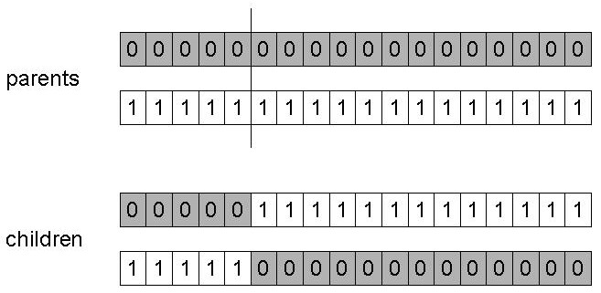
بازتركيبي – تك نقطه (1-point)
نقطه اي تصادفي در دو والد انتخاب مي شود.
والدين در نقطه تصادفي مورد نظر تقسيم مي شوند.
با جابجايي دو بخش فرزندان توليد مي شوند.
P_{c} معمولاً در محدوده (0.6,0.9) انتخاب مي شود.

Slide 7
بازتركيبي – تك نقطه (1-point)
كارآيي روش بازتركيبي تك نقطه به ترتيب وقوع متغيرها در روش ارائه بستگي دارد.
  متمايل به حفظ ژن هاي نزديك به هم در كنار يكديگر است.
  هرگز ژن هاي موجود در دو انتهاي يك فرد با همديگر حفظ نمي شوند.
  داراي باياس مكاني (Positional Bias) بالايي است.
  در مواردي كه ساختار مسأله معلوم باشد كاربرد دارد كه معمولاً ساختار مسأله نامشخص است.

Slide 8
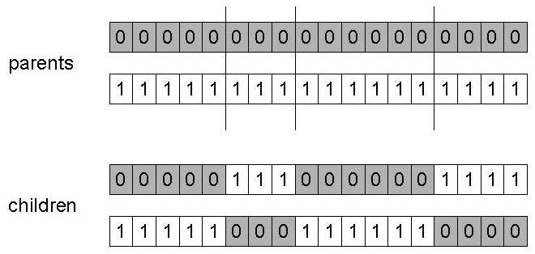
بازتركيبي – n-نقطه (n-point)
N نقطه بازتركيبي تصادفي در دو والد انتخاب مي شود.
والدين در نقاط تصادفي مورد نظر تقسيم مي شوند.
بخش هاي مشخص شده را متناوباً بين دو والد جابجا كنيد.
تعميمي است از روش بازتركيبي تك نقطه.
هنوز هم باياس مكاني در آن وجود دارد.

Slide 9
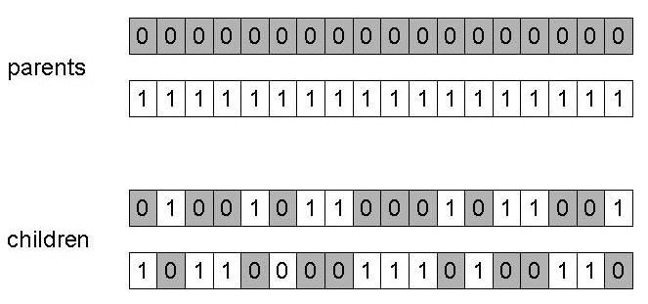
بازتركيبي – يكنواخت (Uniform)
از يك متغير تصادفي باينري استفاده مي شود.
مقدار 0 به يكي از فرزندان و مقدار 1 به فرزند ديگر نسبت داده مي شود.
براي هر ژن از فرزند اول يك مقدار تصدفي توليد مي شود. در صورتي كه عدد تصادفي توليد شده 1 باشد ويژگي مربوط به والد اول و در غير اين صورت ويژگي مربوط به والد دوم در فرزند اول و ويژگي مربوط به والد ديگر در فرزند دوم كپي مي شود.
وراثت هر ويژگي (ژن) مستقل از مكان آن است.
هيچ گونه باياس مكاني ندارد.

Slide 10
بازتركيبي-روش هاي ارائه اعداد حقيقي
بازتركيبي در روش هاي ارائه اعداد حقيقي
  در روش ارائه باينري امكان تركيب مقداير ويژگي ها كه به صورت 0 و 1 هستند وجود ندارد.
  بازتركيبي در روش هاي ارائه حقيقي به دو شكل مي تواند باشد:
    گسسته
      مقدار هر آلل تنها از يكي از والدين اخذ مي شود.
      از كليه روش هاي گفته شده براي ارائه باينري مي توان استفاده كرد.
    ميانه
      ايده توليد فرزندان با ويژگي هايي بين ويژگي هاي والدين
      z_{i} = α x_{i} + (1 - α) y_{i} where α : 0 ≤ α ≤ 1
      پارامتر α مي تواند به شكل زير تعيين شود:
        ثابت
        متغير بر اساس توليد نسل
        تصادفي

Slide 11

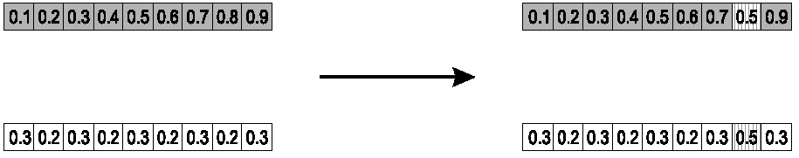
بازتركيبي- Single arithmetic
فرض كنيد والدين ⟨x1,…,xn ⟩ و ⟨y1,…,yn⟩ باشند.
يك ژن به صورت تصادفي انتخاب مي شود.
فرزند اول به شكل زير خواهد بود:
براي توليد فرزند دوم جاي ضرايب عوض مي شود.
مثال براي حالتي كه=0.5 α

Slide 12
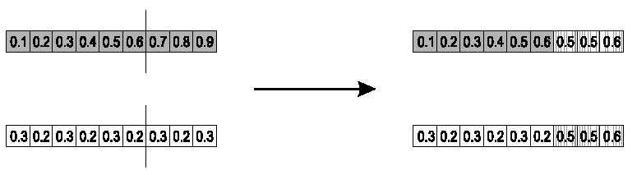
بازتركيبي- Simple arithmetic
فرض كنيد والدين ⟨x1,…,xn ⟩ و ⟨y1,…,yn⟩ باشند.
يك ژن به صورت تصادفي انتخاب مي شود. ويژگي هاي بعد از اين ژن با يكديگر تركيب مي شوند.
فرزند اول به شكل زير خواهد بود:
براي توليد فرزند دوم جاي ضرايب عوض مي شود.
مثال براي حالتي كه=0.5 α

Slide 13

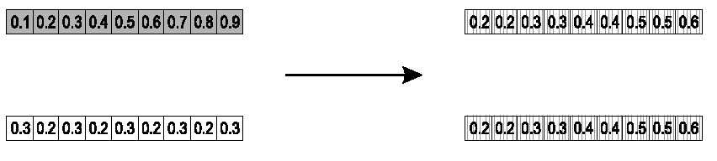
بازتركيبي- Whole arithmetic
معمولاً بيشتر مورد استفاده قرار مي گيرد.
فرض كنيد والدين ⟨x1,…,xn ⟩ و ⟨y1,…,yn⟩ باشند.
فرزند اول به شكل زير خواهد بود:
براي توليد فرزند دوم جاي ضرايب عوض مي شود.
مثال براي حالتي كه=0.5 α

Slide 14
بازتركيبي-روش ارائه جايگشتي
بازتركيبي در روش ارائه جايگشتي
  روش هاي معمول بازتركيبي منجر به توليد جواب هاي غيرقابل قبول مي شوند.
  عملگرهاي بازتركيبي زيادي براي اين روش ارائه طراحي شده است.
  در اين عملگرها سعي شده است اطلاعات مربوط به ترتيب يا مجاورت ويژگي ها با يكديگر تركيب شوند.
1 2 3 4 5
1 2 3 2 1
5 4 3 2 1
5 4 3 4 5

Slide 15
بازتركيبي- مرتبه يك (Order 1)
ايده آن حفظ ترتيب نسبي وقوع عناصر است.
شكل كلي رويه بازتركيبي مرتبه 1:
  بخشي از والد اول را به صورت تصادفي انتخاب كن.
  اين بخش را مستقيماً در فرزند اول كپي كن.
  اعدادي را كه در بخش اول وجود ندارد به فرزند اول اضافه كن.
    از اولين نقطه بعد از بخش كپي شده در والد اول شروع كن.
    ترتيب كپي اعداد بر اساس ترتيب داده ها در والد دوم است.
    از انتهاي والد به اول آن منتقل شو.
  همين كار را با تغيير نقش والدين براي فرزند دوم تكرار كن.

Slide 16
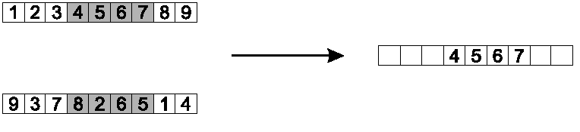
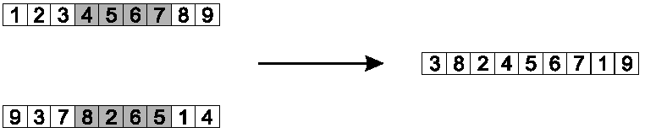
بازتركيبي- مرتبه يك (Order 1)-مثال
كپي بخش اول به صورت مستقيم
كپي ساير اعداد

Slide 17
بازتركيبي- (Partially Mapped Crossover) PMX
رويه كار براي والدين P1 و P2
  بخشي از P1 را به صورت تصادفي انتخاب و آن را مستقيماً در فرزند اول كپي كن.
  از ابتداي بخش انتخاب شده عناصري از والد دوم را كه كپي نشده اند پيدا كن.
  براي هر عنصر i با اين ويژگي عنصر j را كه در محل اين عنصر در فرزند كپي شده است مشخص كن.
  عنصر i را در فرزند در محل عنصر j در والد اول كپي كن.
  اگر مكان عنصر j در والد اول هم اكنون در فرزند با عنصر k پر شده است، عنصر i را در محل اين عنصر در والد اول كپي كن.
  با اتمام كپي عناصر بخش انتخاب شده از والد دوم اعداد باقي مانده از والد دوم كپي مي شوند.
  براي توليد فرزند دوم از همين رويه استفاده مي شود.

Slide 18
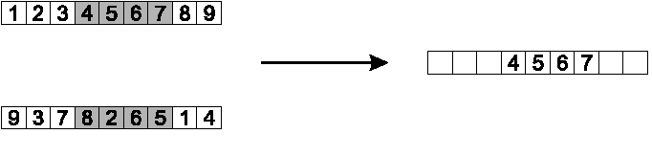
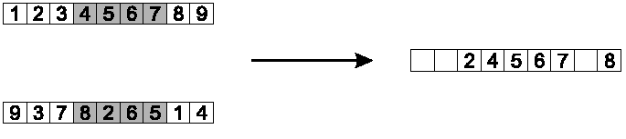
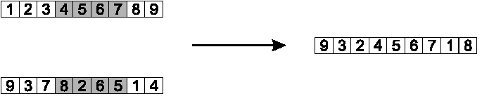
بازتركيبي- PMX- مثال

Slide 19
بازتركيبي- حلقه (cycle)
ايده اصلي: هر آلل به همراه مكانش از يكي از والدين مي آيد.
رويه معمول:
  حلقه اي از آلل هاي P1 به شكل زير ايجاد كنيد.
    از اولين آلل در P1 شروع كنيد(i).
    آلل موجود در مكان مشابه در P2 (j) را مشخص نمايد.
    به مكان آلل (j) در P1 برويد.
    اين آلل را به حلقه اضافه كنيد.
    گام هاي b تا d را تا رسيدن به اولين آلل تكرار كنيد.
  آلل هاي حلقه تشكيل داده شده را در مكان هاي مشابه در فرزند اول كپي كنيد.
  حلقه بعدي را از والد دوم انتخاب كنيد.

Slide 20
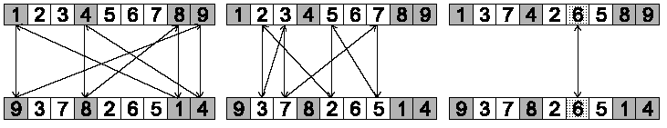
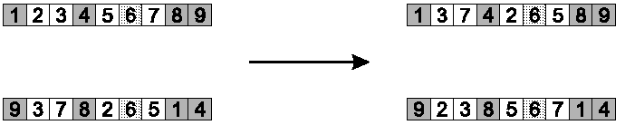
بازتركيبي- حلقه- مثال

Slide 21
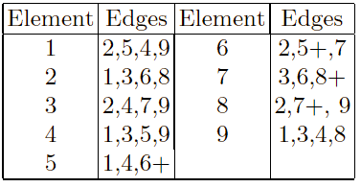
بازتركيبي- لبه (Edge)
كار خود را با ايجاد جدولي از لبه هاي موجود در دو والد شروع مي كند. اگر يك لبه در هر دو والد وجود داشته باشد با علامت + نشان داده مي شود.
به عنوان مثال براي والدين [1 2 3 4 5 6 7 8 9] و [9 3 7 8 2 6 5 1 4] داريم:

Slide 22
بازتركيبي- لبه (Edge)
رويه بازتركيبي لبه:
  يك عنصر را به تصادف انتخاب و آن را در فرزند كپي كن.
  متغير current_element را برابر با اين عنصر قرار بده.
  كليه ارجاعات به اين عنصر را از جدول حذف كن.
  ليست مربوط به اين عنصر را بررسي كن:
    در صورت وجود يك لبه مشترك آن را انتخاب كن.
    در غير اين صورت عنصري از ليست را كه داراي كوتاهترين ليست است انتخاب كن.
    در غير اين صورت عنصري از ليست را به تصادف انتخاب كن.
  در صورت رسيدن به يك ليست خالي
    انتهاي ديگر فرزند را براي توسعه انتخاب كن.
    عنصر ديگري را به تصادف انتخاب كن.

Slide 23
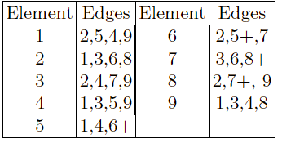
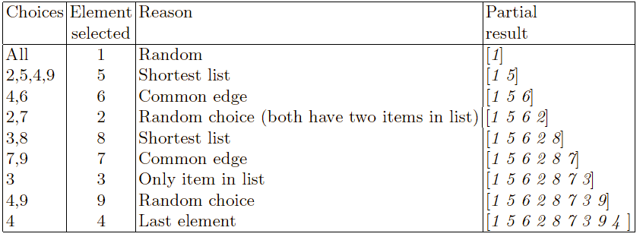
بازتركيبي- لبه-مثال

Slide 24
بازتركيبي- لبه توسعه يافته (modified edge recombination)
بازتركيبي لبه مبتني بر لبه است.
بازتركيبي لبه توسعه يافته مبتني بر لبه و ترتيب است.
مثال:
Parent 1 Common links Offspring 1
(6 7 8 1 2 3 9 4 5 0) (- 7 8 1 - - - - 5 0) (3 7 8 1 4 6 2 9 5 0)
Parent 2 Common links Offspring 2
(1 8 7 9 5 0 2 6 3 4) (1 8 7 - 5 0 - - - -) (1 8 7 3 5 0 6 2 4 9)

Slide 25
بازتركيبي- استفاده از چند والد
لزومي به محدود كردن الگوريتم هاي تكاملي به طبيعت وجود ندارد.
در حالتي كه روش هاي بازتركيبي معمول از دو والد استفاده مي كنند اما امكان استفاده از عملگرهاي با arity>2 نيز وجود دارد.
سه نوع عمده عملگرهاي بازتركيبي چندوالدي:
  مبتني بر تكرار آلل ها
    روش p-sexual voting (تعميم عملگر بازتركيبي يكنواخت)
  مبتني بر بخش بندي و تركيب والدين
    روش بازتركيبي قطري (تعميم عملگر بازتركيبي n-نقطه)
  مبتني بر عملگرهاي عددي در مورد آلل هاي با مقدار حقيقي
    روش مركز ثقل (تعميم عملگرهاي بازتركيبي arithmetic)

Slide 26
فهرست مطالب
مقدمه
عملگرهاي بازتركيبي
عملگرهاي جهش
جهش يا بازتركيبي

Slide 27
جهش
بر روي يك فرد اعمال شده و فرد جديدي ايجاد مي كند.
عنصر تصادفي بودن در آن ضروري و عامل تمايز آن از عملگرهاي هيوريستيك ديگر است.
اهميت و كاربرد آن به روش ارائه و الگوريتم تكاملي بستگي دارد:
  GA: عملگري براي ايجاد تنوع و حفظ تنوع
  EP: تنها يك عملگر جستجو
  GP: به سختي مورد استفاده قرار مي گيرد.
مورد توجه در اثبات همگرايي الگوريتم هاي ژنتيكي

Slide 28
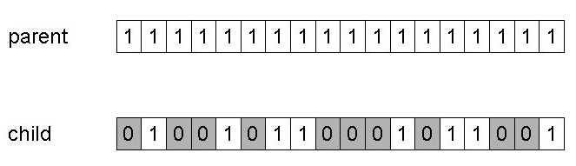
جهش –بيتي (bit-wise)
محتواي هر بيت را مستقلاً با احتمال p_{m} تغيير مي دهد.
p_{m} معمولاً بين 1/pop_size و 1/ chromosome_length انتخاب مي شود.

Slide 29
جهش-روش ارائه جايگشتي
عملگرهاي جهش براي روش ارائه جايگشتي
  عملگرهاي جهش معمول منجر به راه حل هاي غير قابل قبول مي شوند.
    مثال: فرض كنيد در عملگر جهش بيتي ژن i داراي مقدار j باشد.
    تغيير مقدار اين ژن به k باعث مي شود كه مقدار j در راه حل از بين برود و k دو بار تكرار شود.
  هر عملگر جهش مناسب براي ارائه جايگشتي بايد حداقل دو مقدار را عوض كند.
  احتمال جهش در اين حالت بيانگر احتمال اعمال يك بار يك عملگر به كل رشته است و نه به هر يك از مكان هاي آن.

Slide 30
جهش- درج
دو مقدار آلل را به تصادف انتخاب كنيد.
دومي را به بعد از اولي منتقل و بقيه مقادير را شيفت دهيد.
اين عملگر اطلاعات ترتيب و همجواري را تا حد زيادي حفظ مي كند.

Slide 31
جهش- تعويض
دو آلل را به تصادف انتخاب و مكان هاي آنها را تعويض كنيد.
بيشتر اطلاعات همجواري حفظ مي شود (چهار لينك شكسته مي شود).
اطلاعات ترتيب بيشتر به هم مي خورد.

Slide 32
جهش- عكس
دو آلل را به تصادف انتخاب و زير رشته ميان آنها را برعكس كنيد.
بيشتر اطلاعات همجواري حفظ مي شود (تنها دو لينك شكسته مي شود).
اطلاعت ترتيب به هم مي خورد.

Slide 33
جهش- scramble
زيرمجموعه اي از ژن ها را انتخاب كنيد.
آلل هاي موجود در مكان اين ژن ها را به تصادف جابجا كنيد.
توجه: نيازي به ژيوسته بودن زيرمجموعه انتخاب شده نيست.

Slide 34
فهرست مطالب
مقدمه
عملگرهاي بازتركيبي
عملگرهاي جهش
جهش يا بازتركيبي

Slide 35
جهش يا بازتركيبي
بحثي طولاني در مورد عملگرهاي ژنتيكي جهش و بازتركيبي
  كدام يك بهتر است؟
  كدام يك ضروري است؟
جواب:
  به مسأله بستگي دارد.
  اما در حالت كلي بهتر است كه از هر دو عملگر استفاده شود.
  هر يك نقش خاص خود را دارند.
  الگوريتم تكاملي كه تنها داراي جهش باشد كار مي كند اما الگوريتم تكاملي كه تنها شامل بازتركيبي باشد خير.

Slide 36
جهش يا بازتركيبي
عملگر بازتركيبي
  نقش اكتشاف (exploration) را بر عهده دارد.
  گام هاي بزرگي به سمت نواحي ميان دو والد بر مي دارد.
  تنها عملگري است كه قابليت تركيب ويژگي ها را دارد.
  فركانس آلل ها در جمعيت را تغيير نمي دهد.
عملگر جهش
  نقش استخراج (exploitation) را بر عهده دارد.
  گام هاي تصادفي كوچكي در اطراف والد بر مي دارد.
  تنها عملگري است كه قابليت ايجاد آلل هاي جديد را دارد.
  معمولاً براي رسيدن به جواب بهينه به يك جهش موفق نياز داريم.

